Slide 1
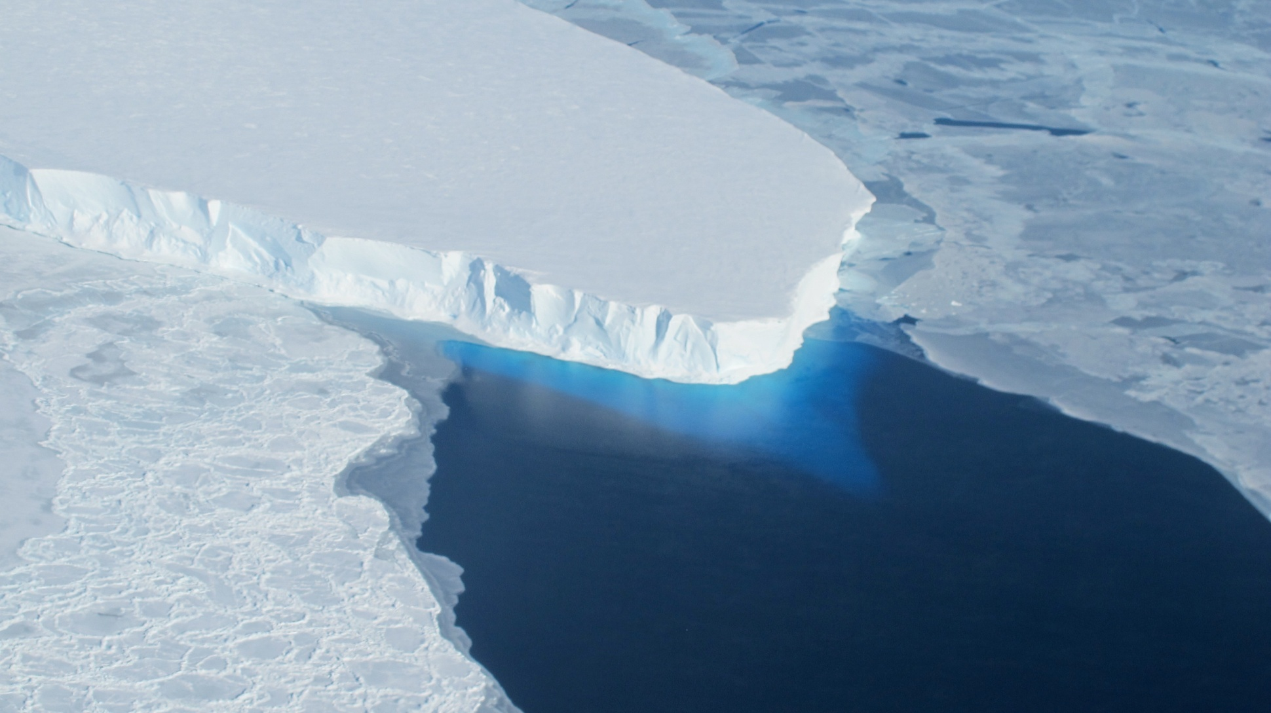
স্বাগতম

Slide 2
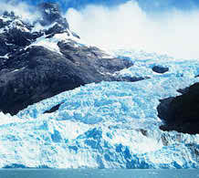
নাসরীন হক
প্রভাষক
বিক্রমপুর আদর্শ কলেজ

Slide 3
পরিচিতি
নামঃনাসরীন হক শ্রেনিঃ দ্বাদশ
প্রভাষক (রসায়ন) বিষয়ঃ রসায়ন ২য় পত্র
বিক্রমপুর আদর্শ কলেজ
কুচিয়ামোড়া,সিরাজদিখান,
মুন্সীগঞ্জ।

Slide 4
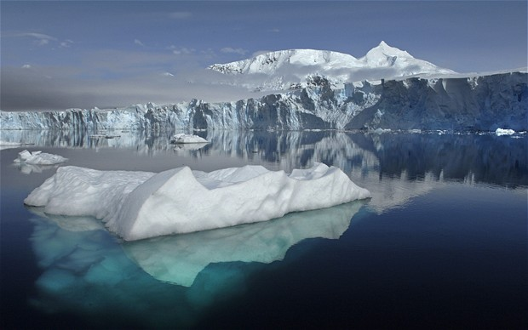
গ্রিন হাউস প্রভাব

Slide 5
শিখনফল
এই পাঠ শেষে শিক্ষার্থীরা ---
1. গ্রীন হাউস কী তা বলতে পারবে।
2.গ্রীন হাউস গ্যাস গুলোর নাম বলতে পারবে।
3 গ্রীন হাউস গ্যাস গুলোর উৎস সমূহ ব্যাখ্যা করতে পারবে ।
4.গ্রীন হাউস গ্যাসের প্রভাবে পরিবেশের কি ক্ষতি হয় তা ব্যাখ্যা করতে পারবে।

Slide 6
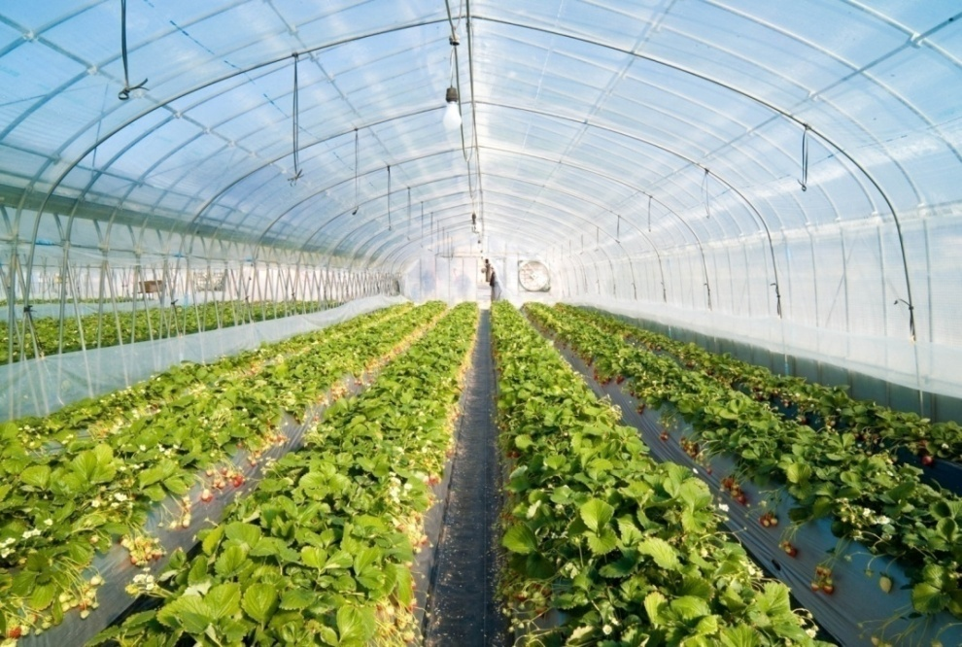
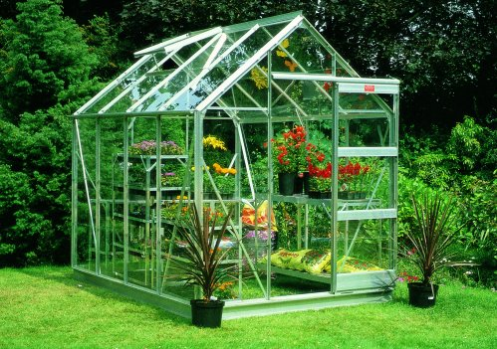
গ্রীন হাউস
শীত প্রধান দেশে শীতকালে ফুল,ফল ও শাক সবজি উৎপাদনের উদ্দ্যেশ্যে তাপ ও আর্দ্রতা নিয়ন্ত্রিত কাঁচের ঘর তৈরি করা হয় একে গ্রিন হাউস বলে।

Slide 7
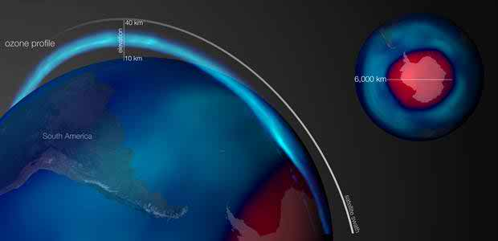
ওজোন হলো অক্সিজেনের একটি রূপভেদ। এটি নীল বর্ণের গ্যাসীয় পদার্থ । এর রাসায়নিক সংকেত O₃। বায়ুমণ্ডলের স্ট্যটোস্ফিয়ারে( ভূপৃষ্ঠ হতে 15-50 km এর মধ্যে) ওজোনের পাতলা স্তর আছে। ওজোনের এই পাতলা স্তর কে বলা হয় পৃথিবীর প্রাকৃতিক সৌর পর্দা।
ওজোন স্তর

Slide 8
গ্রীন হাউস গ্যাস গুলোর নাম
১CO2
2.CH4
3.C.F.C
4.O3
5.NO2

Slide 9
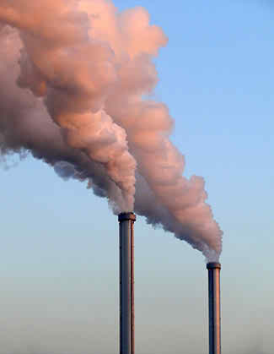
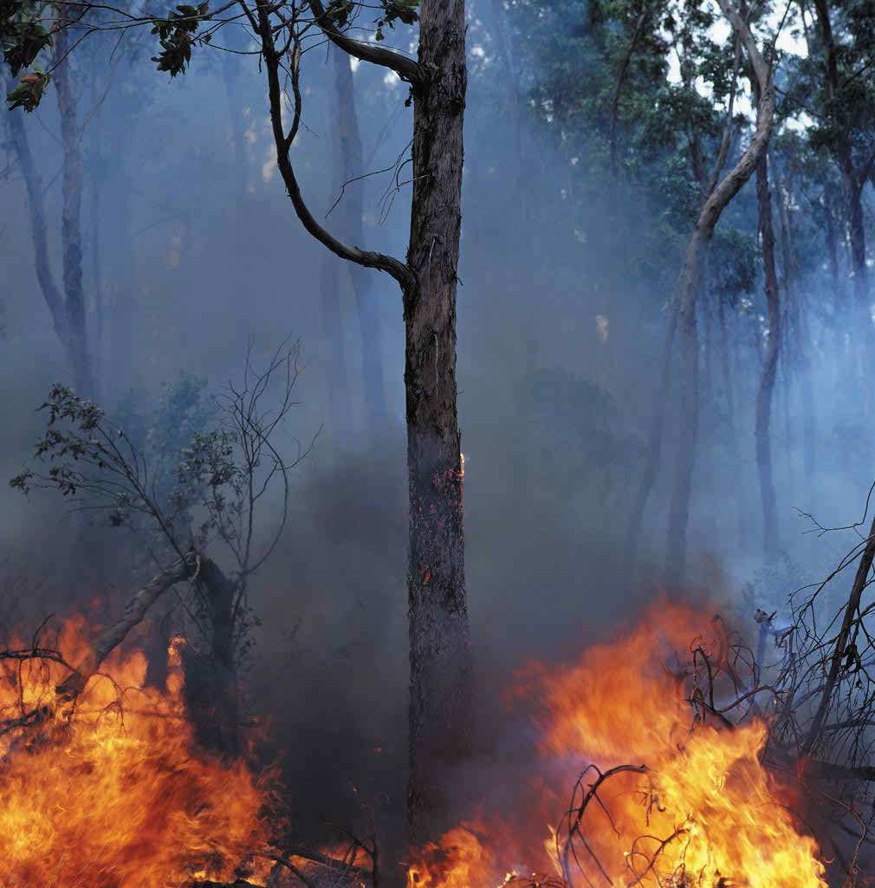
গ্রীন হাউস গ্যাসের উৎস
১। CO2 গ্যাসের উৎস
কারখানার ধোঁয়া বন পোড়ানো

Slide 10
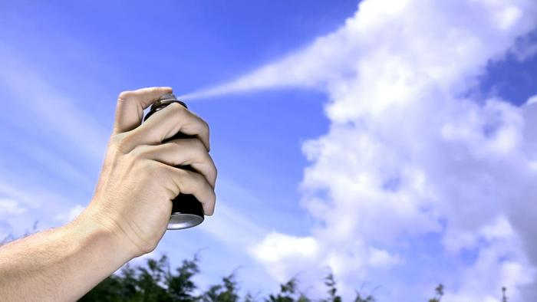
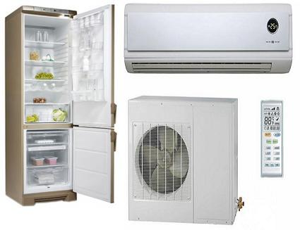
২। C.F.C গ্যাসের উৎস
এরোসল ফ্রিজ ও এসি

Slide 11
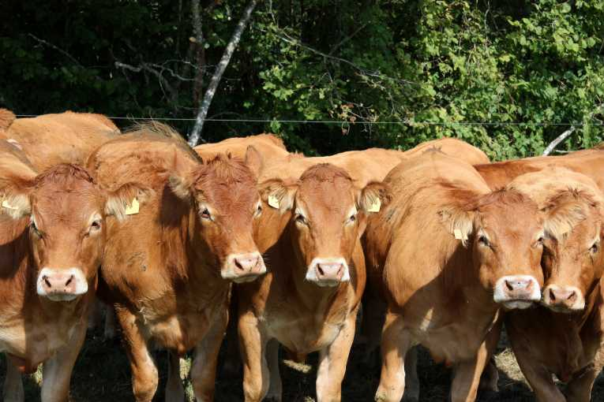
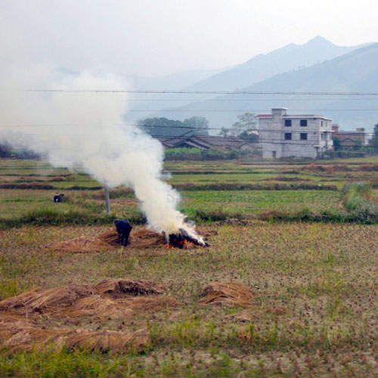
CH4 গ্যাসের উৎস
গবাদি পশুর বর্জ্য
জমিতে বর্জ্য পোড়ানো

Slide 12
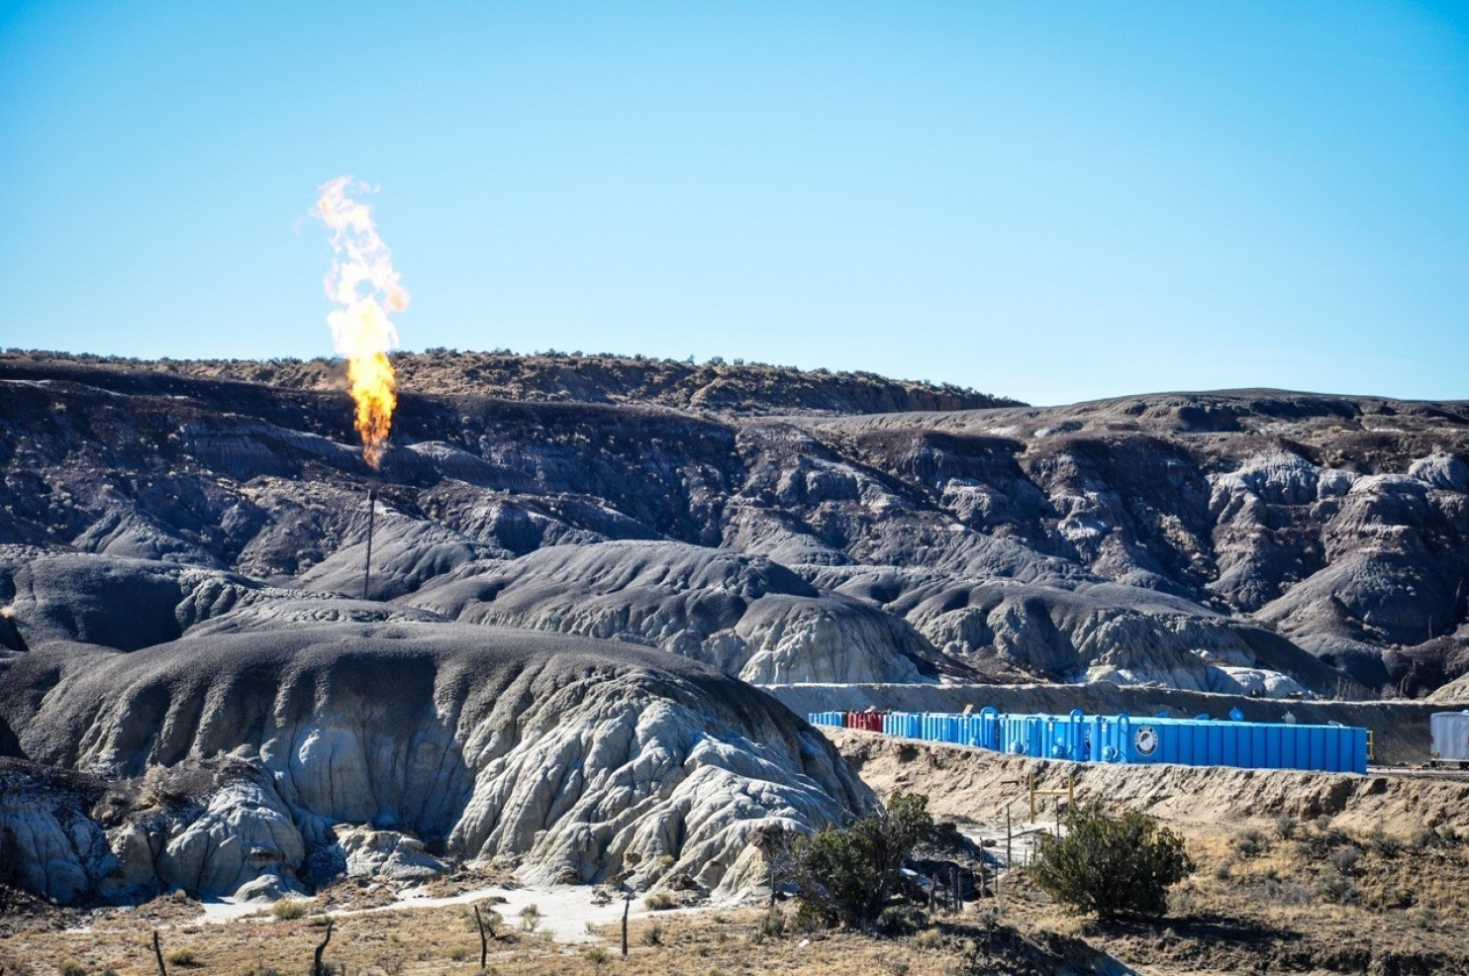
CH4 গ্যাসের উৎস

Slide 13
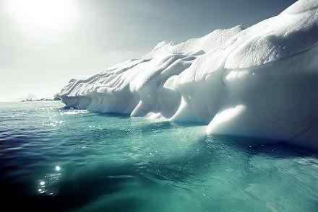
১। গ্রীন হাউসের প্রভাবে পৃথিবীর তাপমাত্রা বৃদ্ধি পাচ্ছে ফলে মেরু অঞ্চলের বরফ গলে যাচ্ছে।
গ্রীন হাউস গ্যাসের প্রভাব

Slide 14
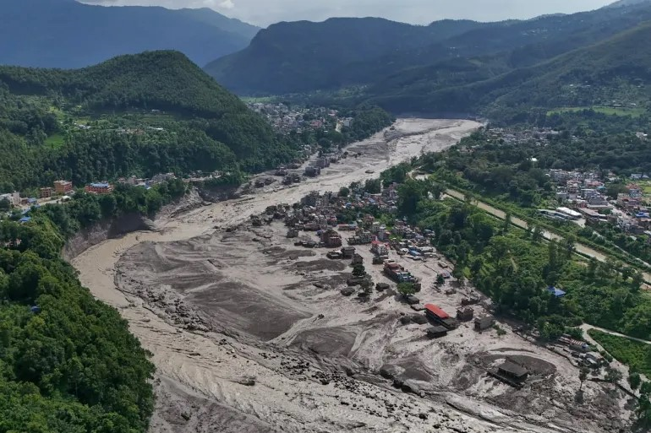
২।গ্রিন হাউসের প্রভাবে নেপালে সাম্প্রতিক বন্যা

Slide 15
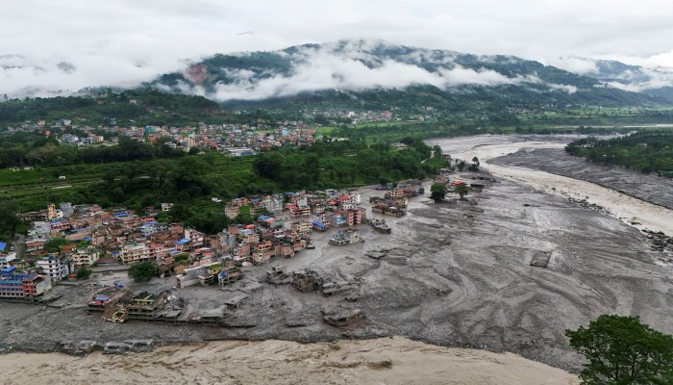

Slide 16
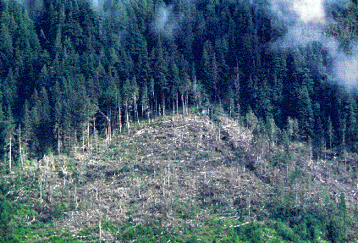
বন উজাড় হয়ে যাচ্ছে

Slide 17
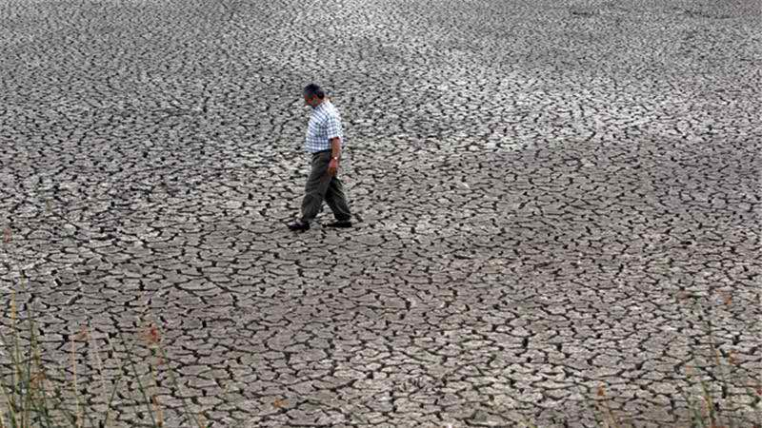
মাটি শুষ্ক হয়ে যাচ্ছে

Slide 18
দলগত কাজ
গ্রুপ -A | গ্রুপ-B | গ্রুপ- C
জ়লীয় বাষ্পের উৎস সমূহ লিখ| | নাইট্রাস অক্সাইড গ্যাসের উৎস সমূহ লিখ। | ওজোন গ্যাসের উৎস সমূহ লিখ।
গ্রুপ -A | গ্রুপ-B | গ্রুপ- C
জ়লীয় বাষ্পের উৎস সমূহ লিখ| | নাইট্রাস অক্সাইড গ্যাসের উৎস সমূহ লিখ। | ওজোন গ্যাসের উৎস সমূহ লিখ।
গ্রুপ -A | গ্রুপ-B | গ্রুপ- C
জ়লীয় বাষ্পের উৎস সমূহ লিখ| | নাইট্রাস অক্সাইড গ্যাসের উৎস সমূহ লিখ। | ওজোন গ্যাসের উৎস সমূহ লিখ।
গ্রুপ -A | গ্রুপ-B | গ্রুপ- C
জ়লীয় বাষ্পের উৎস সমূহ লিখ| | নাইট্রাস অক্সাইড গ্যাসের উৎস সমূহ লিখ। | ওজোন গ্যাসের উৎস সমূহ লিখ।

Slide 19
বাড়ির কাজ
১। গ্রীন হাউস প্রভাব ও প্রতিকার বা করণীয় আলোচনা কর ।
২।সি এফ সি কি? ইহার বৈশিষ্ট্য ও ব্যবহার লিখ।
৩। ওজোনস্তর কি? পরিবেশের উপর এর প্রভাব আলোচনা কর।

Slide 20

  ধন্যবাদ

